Slide 1
Tích hợp Sockter.io
https://github.com/tubeobeotu/Techmaster_SampleIOS/tree/master/SocketIOChat

Slide 2
Stocket.io
Là một thư viện viết bằng JavaScript cho các ứng dụng cần xử lý dữ liệu RealTime.
Thư viện này gồm 2 phần là client(browser, mobile app,..) và server(được viết bang node JS)

Slide 3
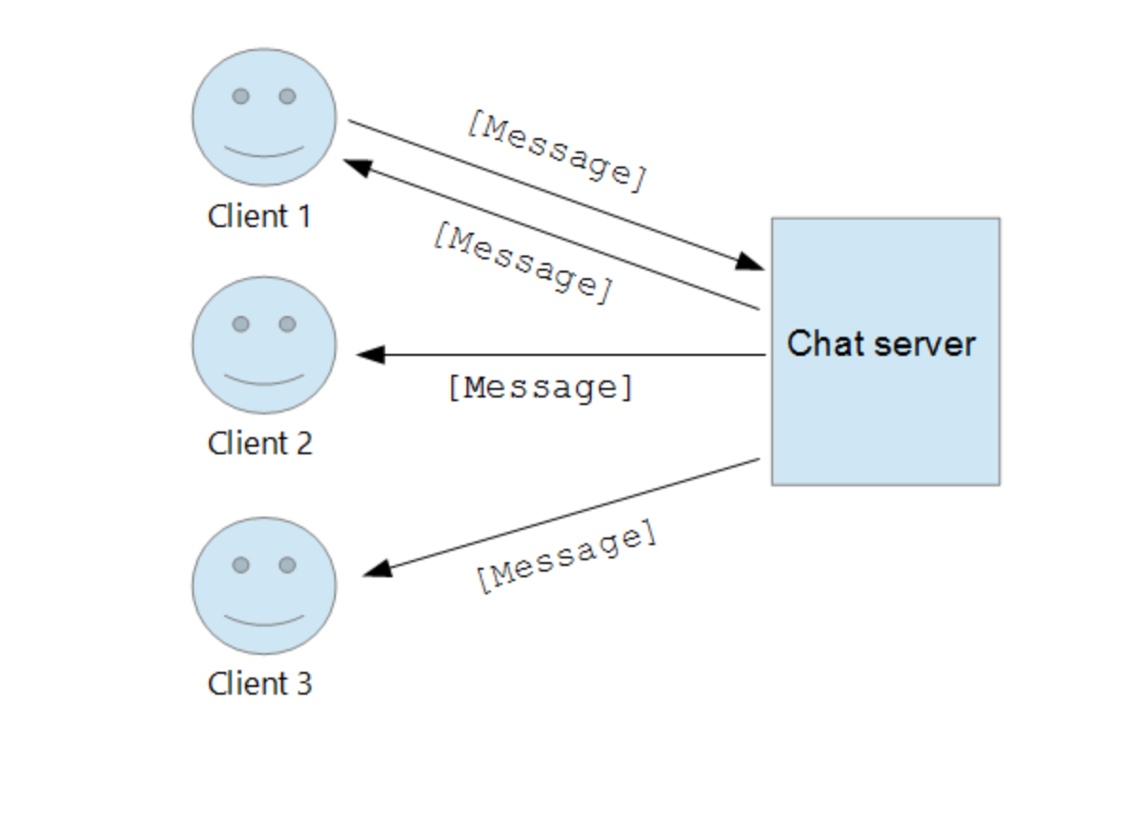
Cơ chế hoạt động

Slide 4
Cơ chế hoạt động
Server: Sẽ mở port để lắng nghe các sự kiện từ client xử lỹ dữ liệu và gửi data về client đang được connect.
Client:
Cần địa chỉ IP để connect đến server.
Sau khi connect thì sẽ gửi và lắng nghe các events từ server.

Slide 5
Các APIs Cơ bản
Connect: Kết nối đến server.
Disconnect: Ngắt kết nối đến server.
Emit: Gửi event kèm data.
On: Lắng nghe event.

Slide 6
Cài đặt
Install npm node => https://treehouse.github.io/installation-guides/mac/node-mac.html
Install Socket.io
Install Express

Slide 7
Bài tập
Ứng dụng chat:
Tạo tài khoản(sử dụng RestAPI ở bài trước)
Login group, logout group
Chat(gửi text, gửi ảnh)

